Slide 1
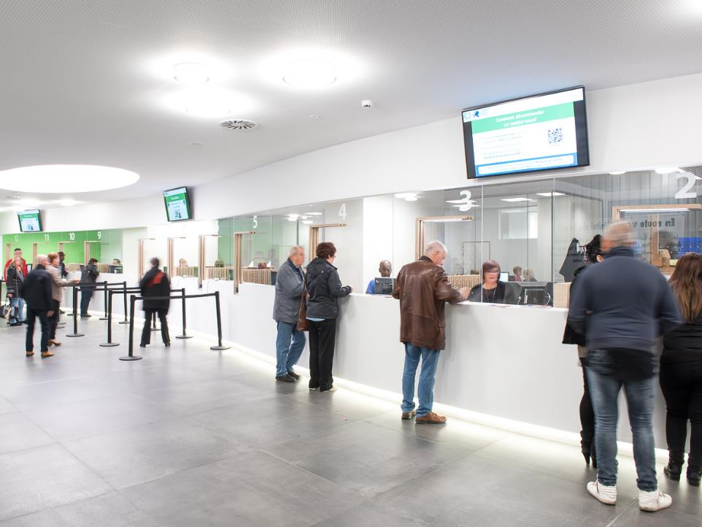




Pepper Map
Encore perdu ?

Slide 2
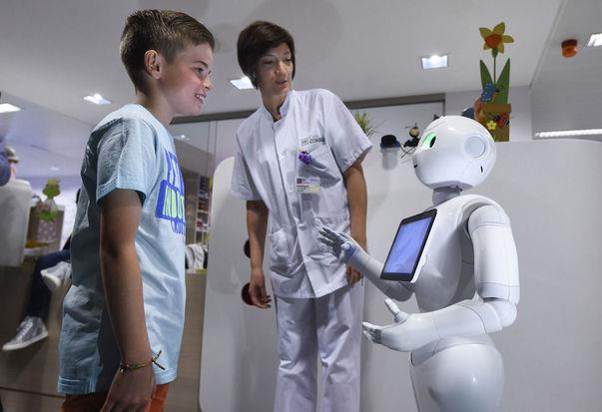
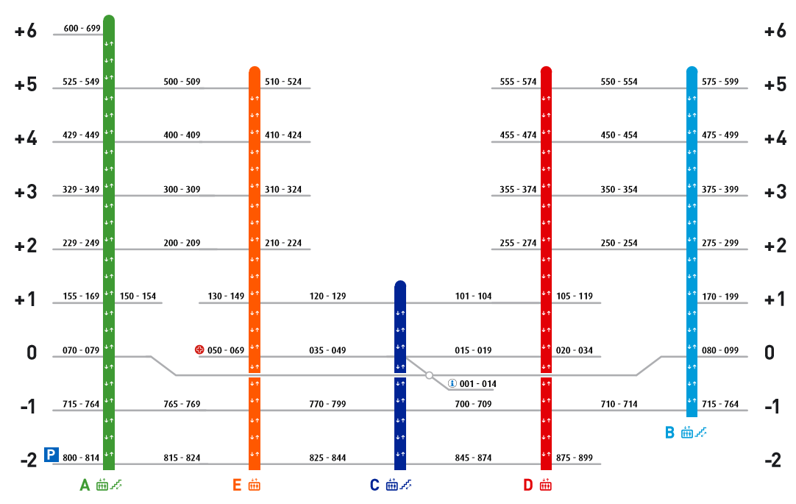

Objectifs
Aiguiller les visiteurs dans l’hôpital
Tâche répétitive
Vérifier le paiement
Diriger les visiteurs

Slide 3

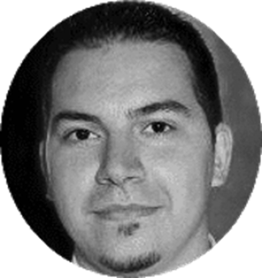
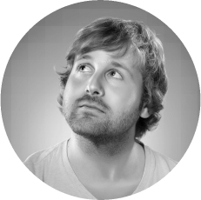

Team
B
B
B
im
am
oom
Badrien
Bichaël
Benaud
Benis

Slide 4

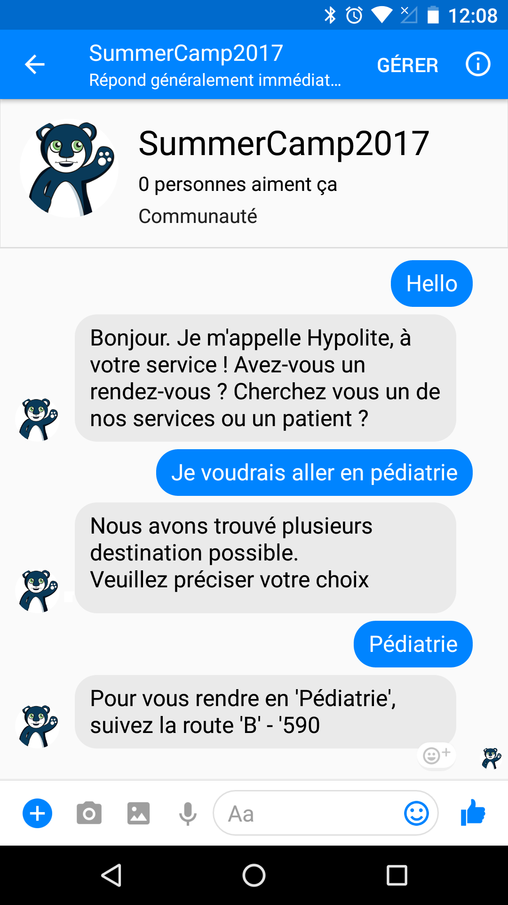

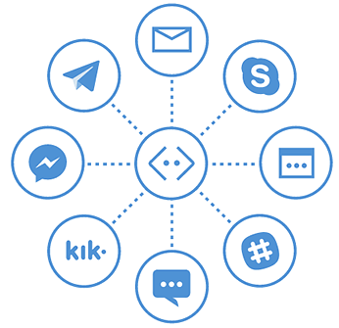




Architecture
Bot App
Suivez la route 68.
Bot Framework
Routes
Route Api
Destination
WebAPI (C#)
Sentence
Routes
Intent
Bot Api
Sentence
WebAPI (C#)
Je cherche la pédiatrie.
Luis
Pepper Map
Je cherche la pédiatrie.
Match = 87%
Intention = GoTo
UWP (C#)
Speech Recognizer

Slide 5
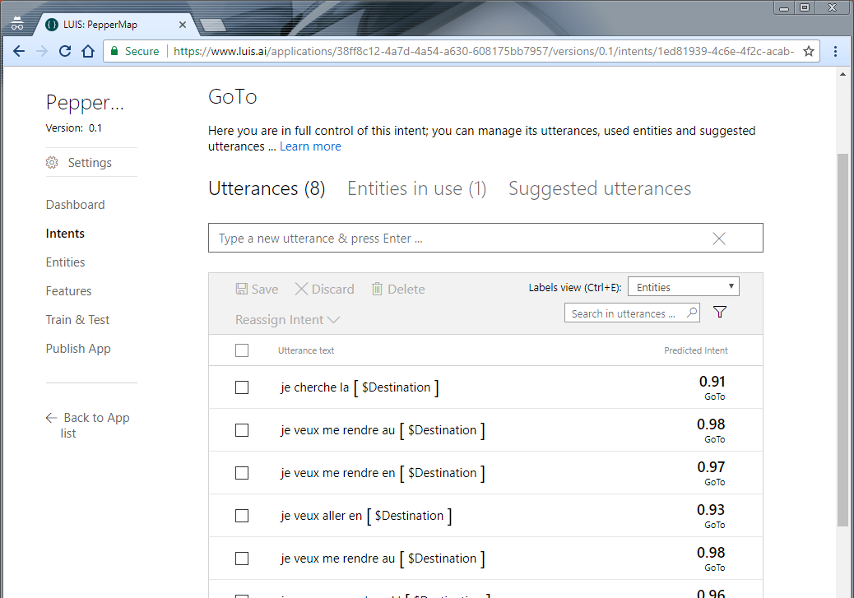
LUIS - Intents

Slide 6
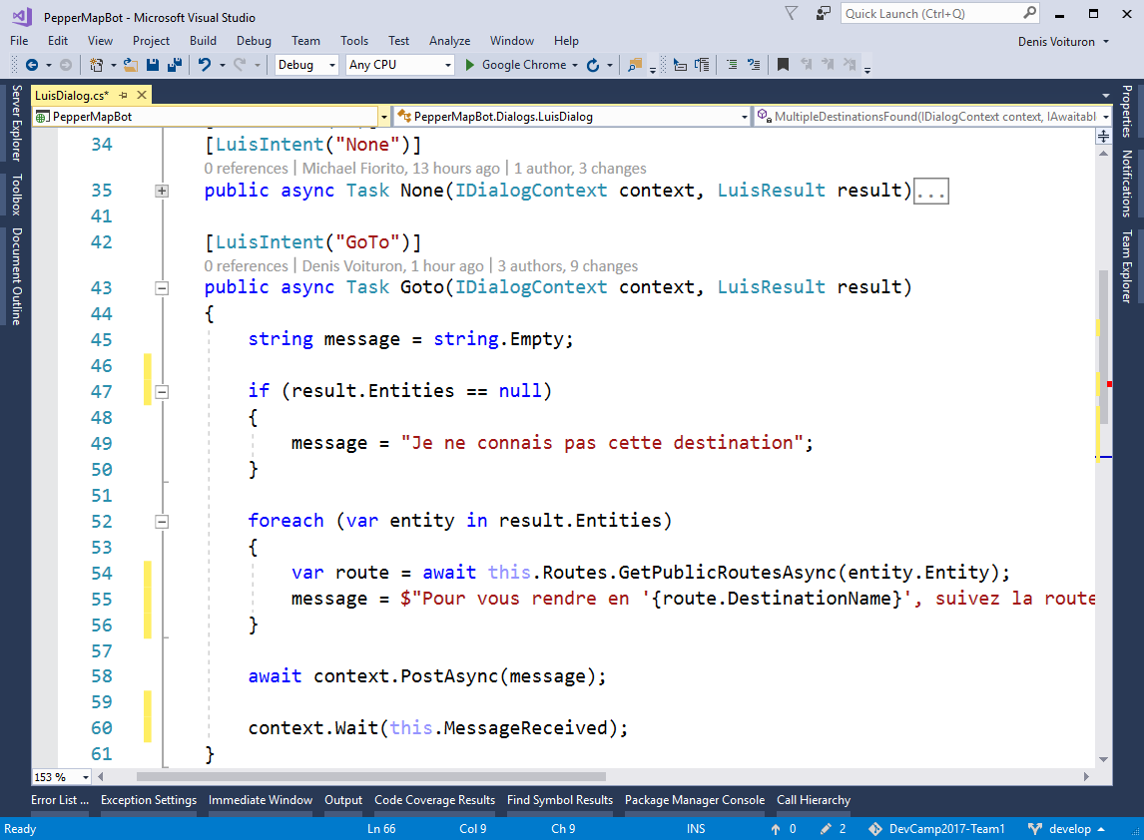
Bot

Slide 7
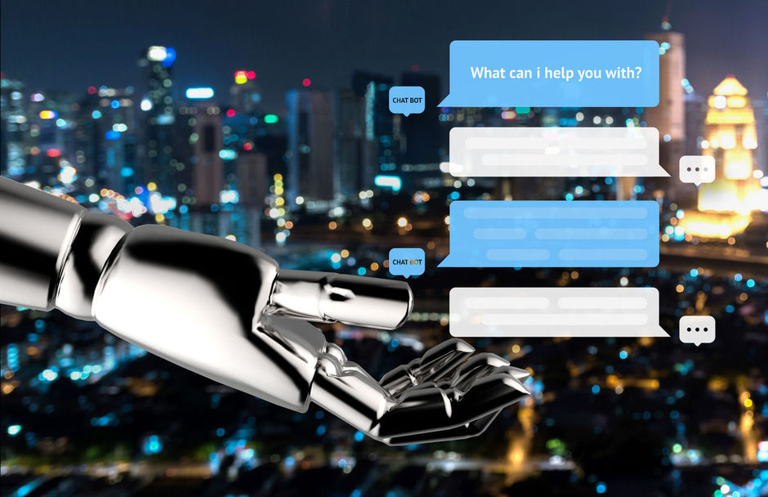

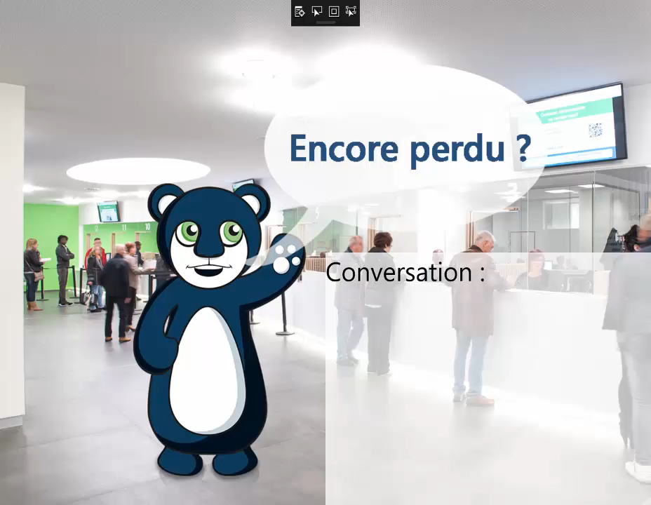
DEMO
peppermap@outlook.com

Slide 8


Innovation
Center
Belgique
Selon un fameux proverbe chinois, l'orateur qui n'a plus rien à dire, finit souvent par citer un proverbe chinois
Merci
Martine, Fred, Xavier, Thomas
peppermap@outlook.com

Slide 9
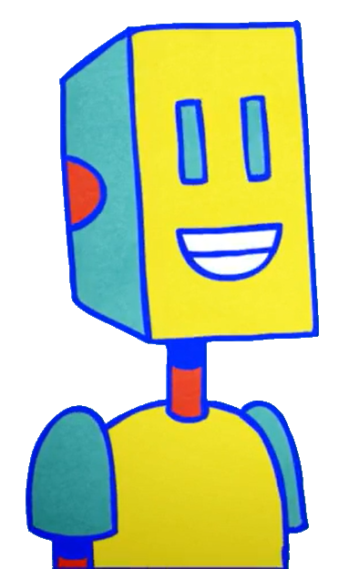
Objectifs
Qu’est ce qu’un Bot ?
Match = 87%
Bonjour. Pouvez-vous m’aider ?
Je cherche le service Pédiatrique.
Je vais visiter une amie qui a été admise hier.
Je vais visiter une amie qui a été admise hier.
Bonjour.
Oui, que cherchez-vous ?
Avez-vous un rendez-vous ou est-ce en visite ?
Vous devez suivre la route 68 au rez-de-chaussée.

Slide 10
Règles
Hello
Pour un rendez-vous ?
Pour un rendre visite ?
Meeting
GoTo
Dans quel service ?
Dans quel service ?
Service X
Service Y
Connu
Inconnu
Inscrit, payé ?
Suivre ...
Accueil
Exception
Non
Oui
Guichet
Suivre ...

